Slide 1

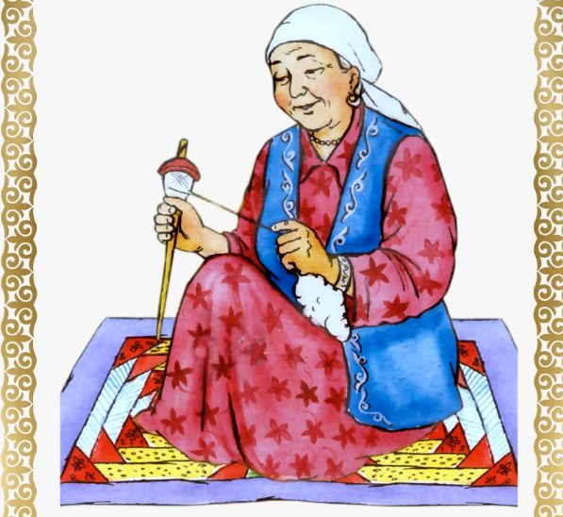
Әжеге алғыс айтамын!

Slide 3

Ұстазға алғыс айтамын!

Slide 4

Алғыс айту күні

Slide 6
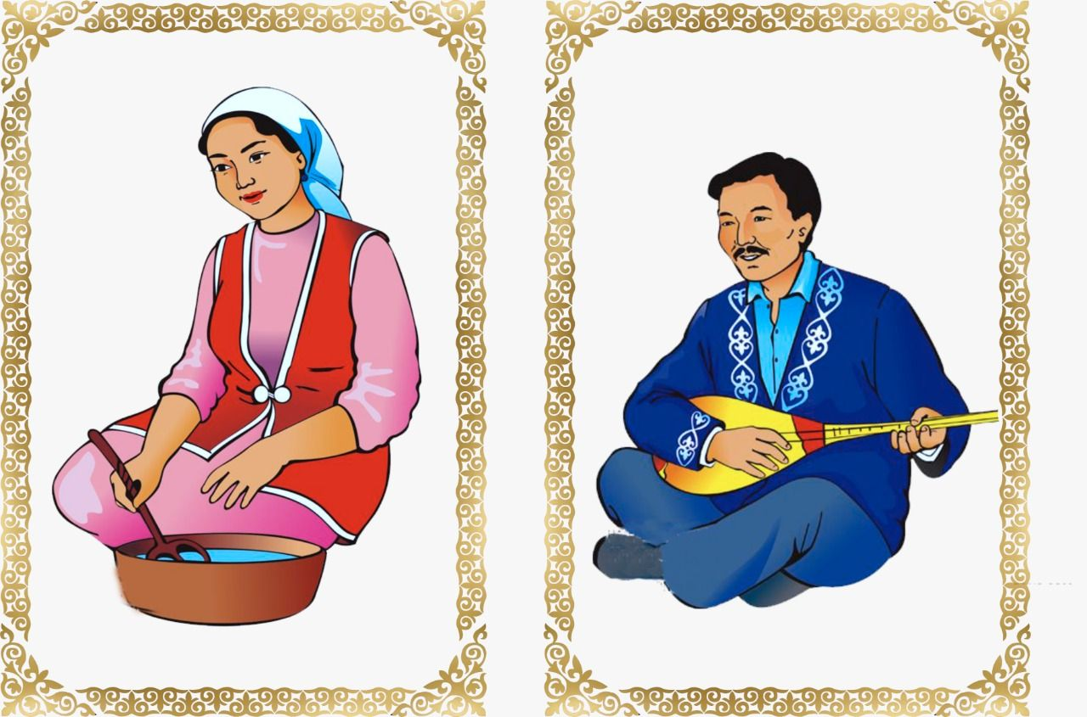
Әкеге алғыс айтамын!

Slide 7
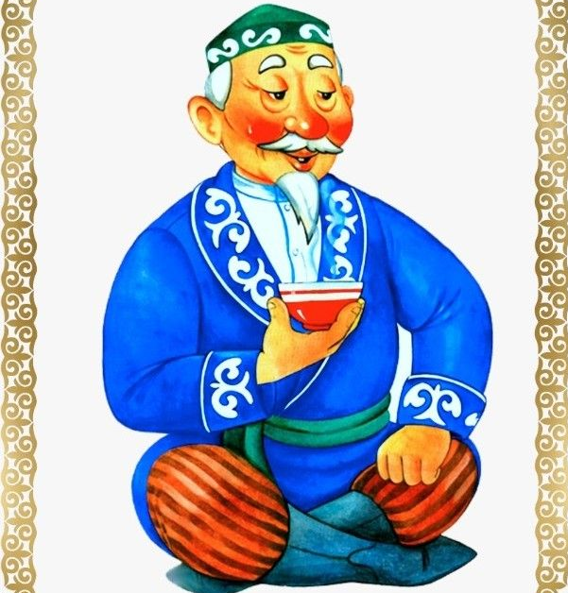
Атаға алғыс айтамын!

Slide 8
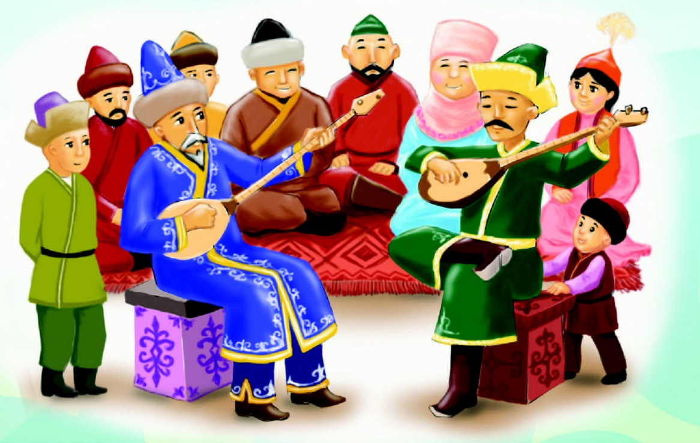
Туыстарыма алғыс айтамын!

Slide 9
Анаға алғыс айтамын!

Slide 10
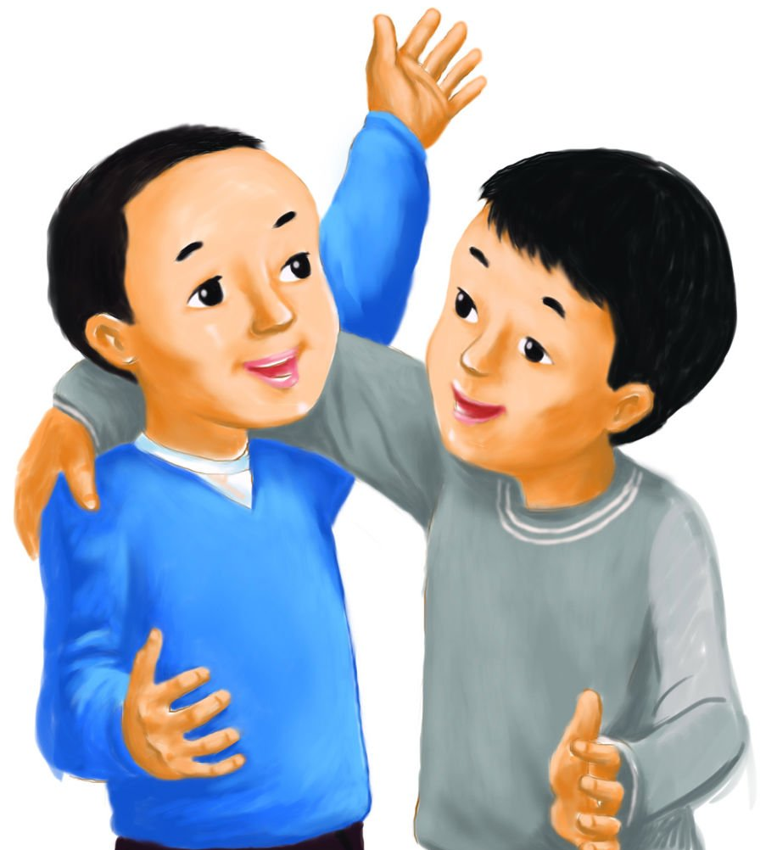
Достарыма алғыс айтамын!

